Slide 1

„Lepsza przyszłość.
Przeciwdziałanie zaburzeniom psychicznym dzieci i młodzieży ”
23 maja 2023
dr Mariusz Kaszubowski
Wojewódzki Szpital Psychiatryczny im. prof. Tadeusza Bilikiewicza w Gdańsku

Slide 2
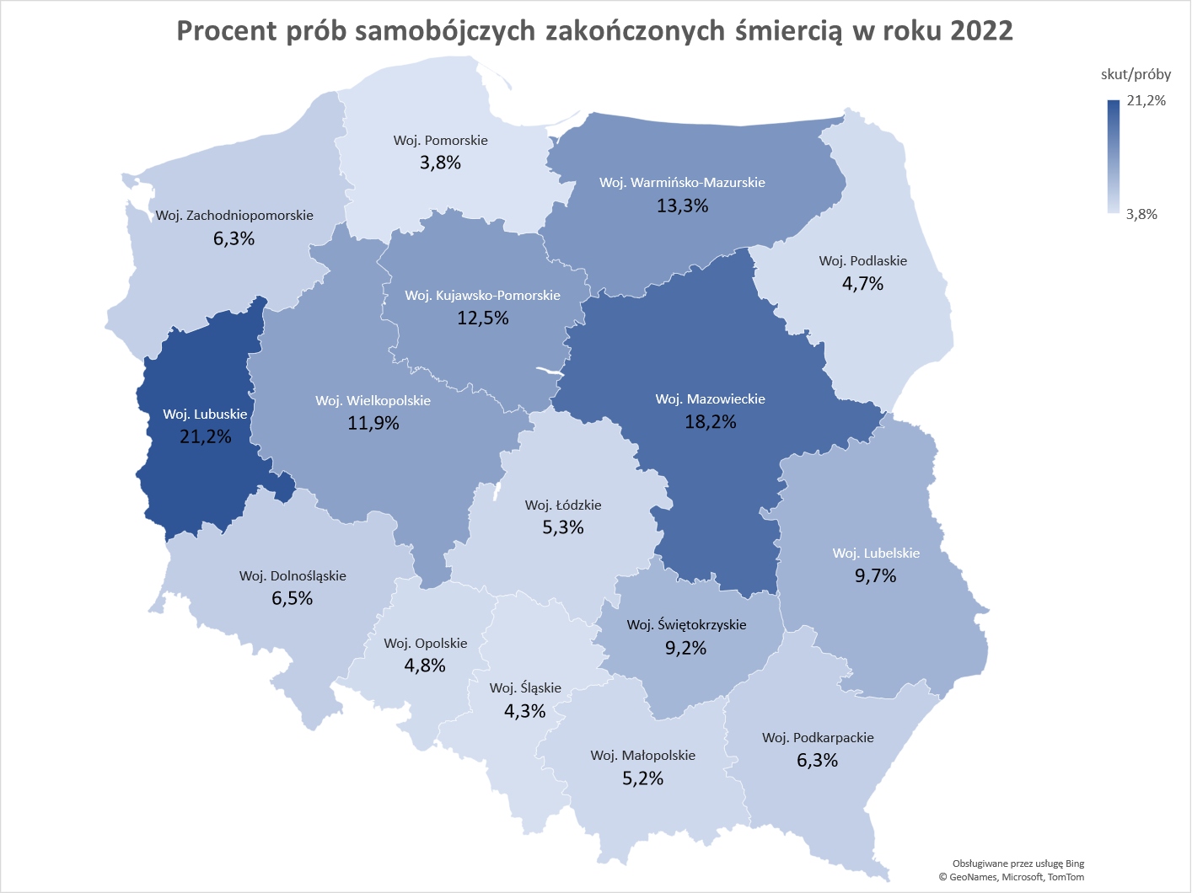
Kryzys zdrowia psychicznego młodego pokolenia

Slide 3
Projekt realizowany w ramach Regionalnego Programu Operacyjnego Województwa Pomorskiego na lata 2014-2020
Cel: Przeciwdziałanie i ograniczenie wystąpienia negatywnych skutków COVID-19 poprzez zwiększenie dostępu do usług społecznych z zakresu zdrowia psychicznego dla mieszkańców województwa pomorskiego, w szczególności dzieci i młodzieży, oraz ich rodzin.
Realizator główny: Wojewódzki Szpital Psychiatryczny im. prof. Tadeusza Bilikiewicza w Gdańsku
Obszar działania: Województwo Pomorskie
Uczestnicy: Dzieci i młodzież oraz ich rodziny
Czas realizacji: październik 2021 – czerwiec 2023

Slide 4
Działania interwencyjne
Wsparcie usług społecznych i zdrowotnych poprzez m.in.:
a. porady psychologiczno-diagnostyczne;
b. porady psychologiczne;
c. sesje psychoterapii indywidualnej;
d. sesje psychoterapii rodzinnej;
e. sesje psychoterapii grupowej;
f. sesje wsparcia psychospołecznego;
g. wizyty środowiskowe;
h. mediacje;
i. inne usługi - w zależności od zdiagnozowanych potrzeb

Slide 5
Działania informacyjno-szkoleniowe
Utworzenie platformy informacyjnej (w szczególności responsywnej strony www), której funkcjonalność określać będzie pięć modułów głównych:
• Moduł Informacyjny (dane teleadresowe miejsc wsparcia, broszura, katalog)
• Moduł Komunikacyjny (livechat lub infolinia, poczta elektroniczna, blog)
• Moduł Identyfikujący (otwarte testy diagnostyczne, self-check)
• Moduł Instruktażowy (Q&A, plany terapeutyczne)
• Moduł Szkoleniowy (kursy e-learningowe dla pedagogów i dydaktyków)

Slide 6


pomorskiedlaciebie.pl

Slide 7
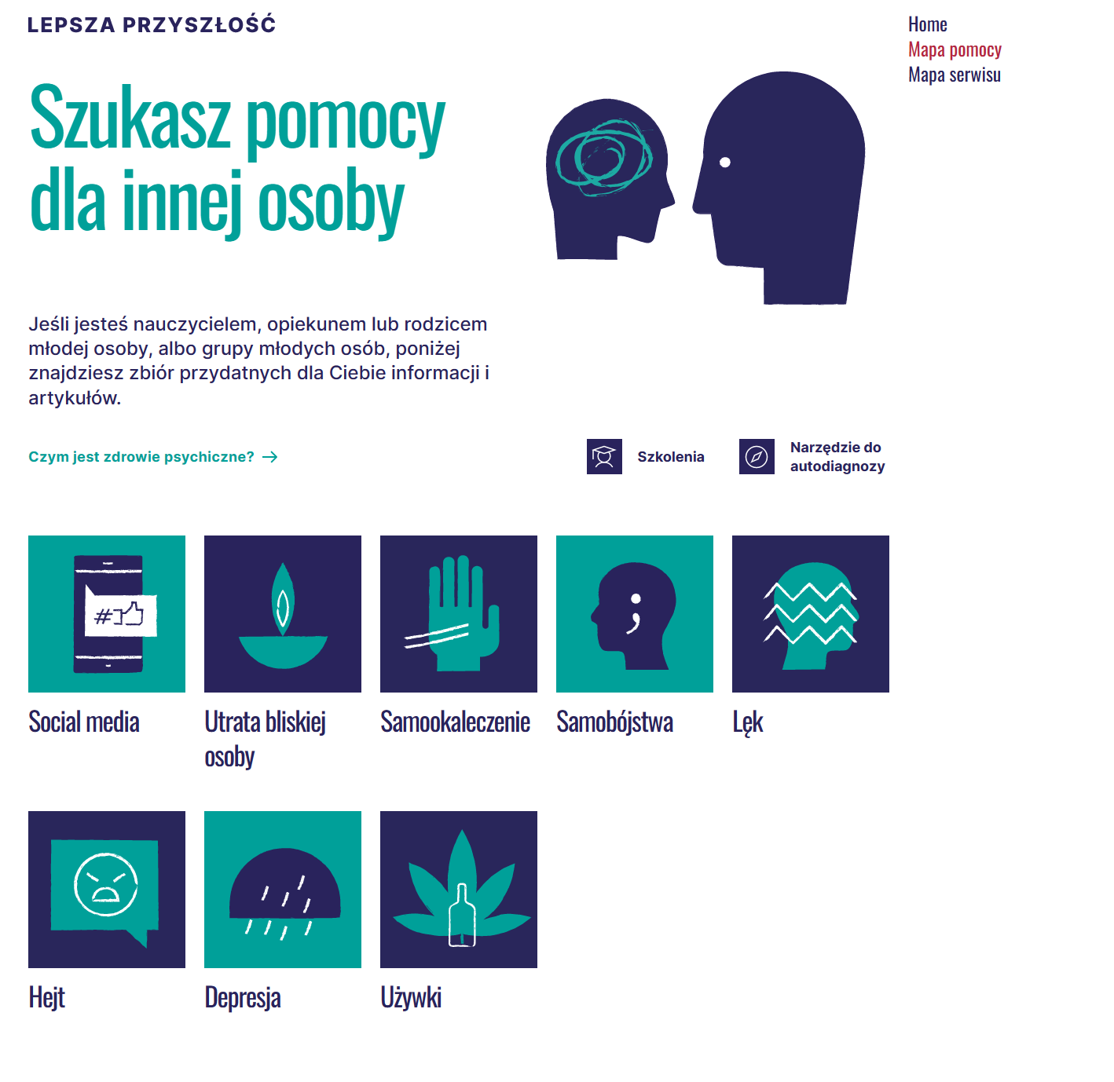

pomorskiedlaciebie.pl

Slide 8
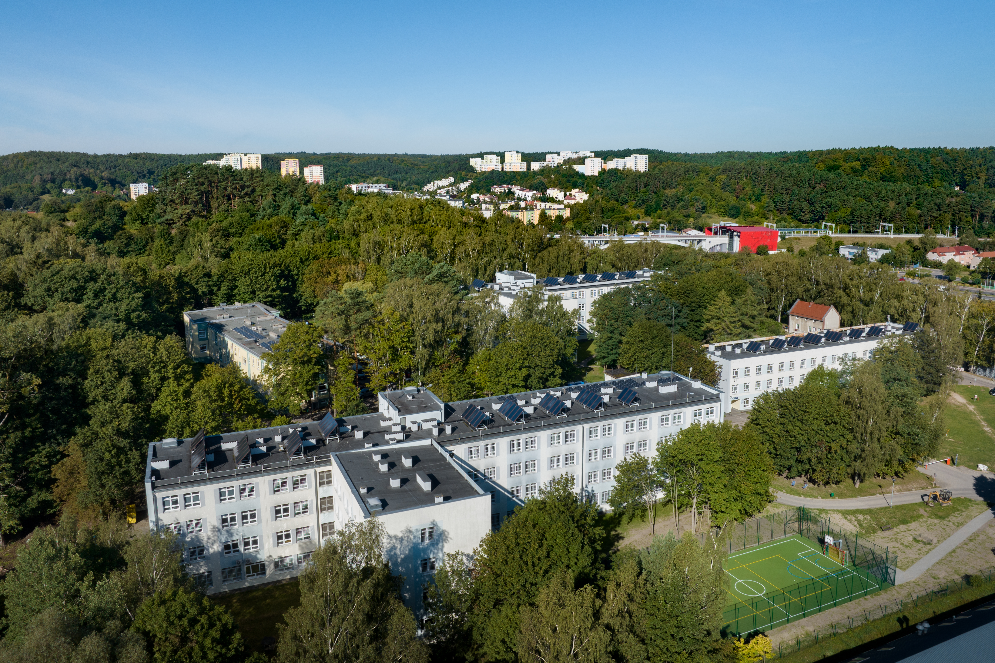
Dziękuję za uwagę
dr Mariusz Kaszubowski
Wojewódzki Szpital Psychiatryczny im. prof. Tadeusza Bilikiewicza w Gdańsku

